Slide 1

Как работает одна кнопка?
Дмитрий Жохов
Поисковая оптимизация и продвижение сайтов в Интернете 2012г.

Slide 2
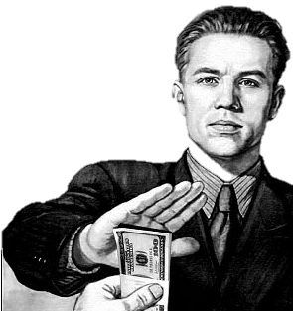
Что нужно бизнесу?
Продажи
Лояльность
Репутация
KPI
EBITDA

Slide 3
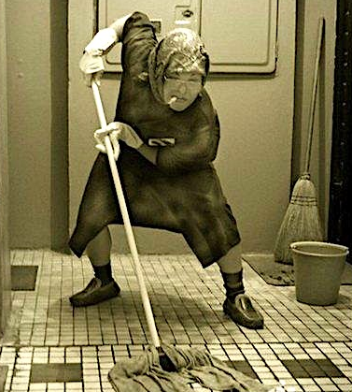
Бизнес это кто?
Веб-мастер?
Оптимизатор?
Бухгалтер?
Курьер?

Slide 4
Бизнес это кто?
От мала до велика
73% продвигающихся сайтов можно отнести к малому бизнесу

Slide 5
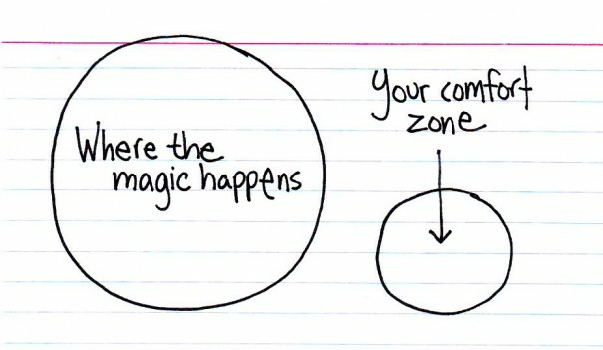
Навстречу пользователям

Slide 6
Навстречу пользователям
Потенциальные
клиенты
4,5 млн
Рынок SEO

Slide 7
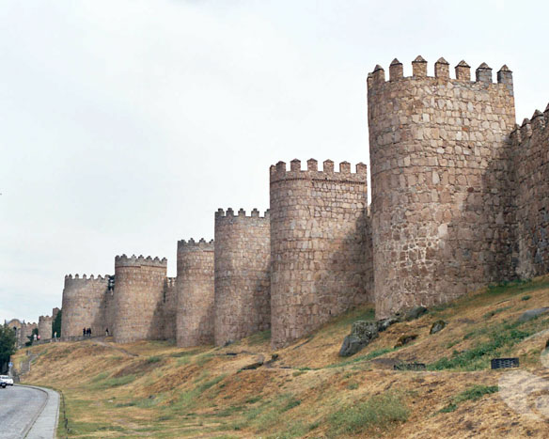
Навстречу пользователям
Барьеры
Информация
Инструменты
Навыки
…

Slide 8

Навстречу пользователям
Барьеры
Мало времени
Память перегружена
Учиться?
А кто займется бизнесом?

Slide 9
SeoPult это…
170 000 сайтов в ТОПе
120 000 пользователей
31 000 слушателей CyberMarketing
Инструмент:
Услуга:
Информация:
+
$10 млн. инвестиций

Slide 10
SeoPult это…
СЕРЬЕЗНО

Slide 11
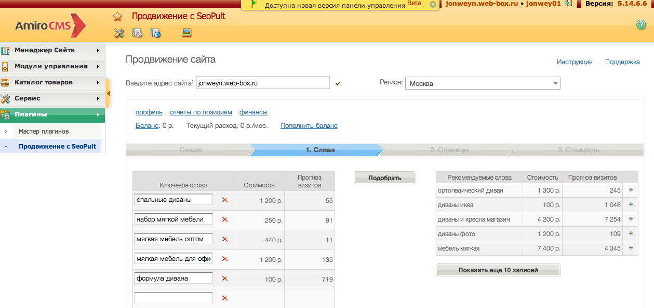
Технология одного окна
Подбор релевантных запросов

Slide 12
Технология одного окна
Подбор релевантных запросов

Slide 13
Технология одного окна
Подбор релевантных запросов

Slide 14
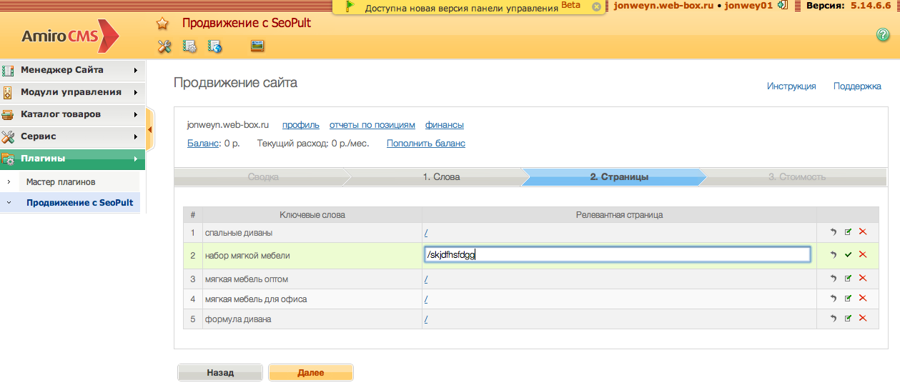
Технология одного окна
Подбор целевых страниц

Slide 15
Технология одного окна
Подбор целевых страниц

Slide 16
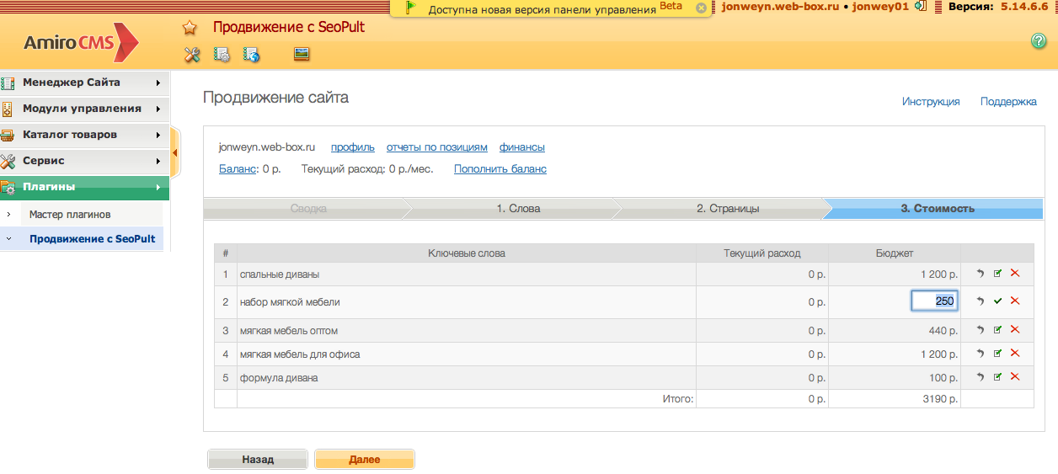
Технология одного окна
Оценка стоимости продвижения

Slide 17
Технология одного окна
Оценка стоимости продвижения

Slide 18

Приглашаем партнеров
Давайте дружить!
CMS
Хостинг
Конструктор сайтов
Сервис

Slide 19
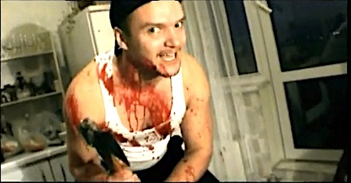
Все еще кипятите? Тогда мы идем к вам!
http://youtu.be/jhzpe7QxlGw

Slide 20

Благодарю за внимание!
Дмитрий Жохов
Dmitry@SeoPult.ru
Поисковая оптимизация и продвижение сайтов в Интернете 2012г.

